Slide 1
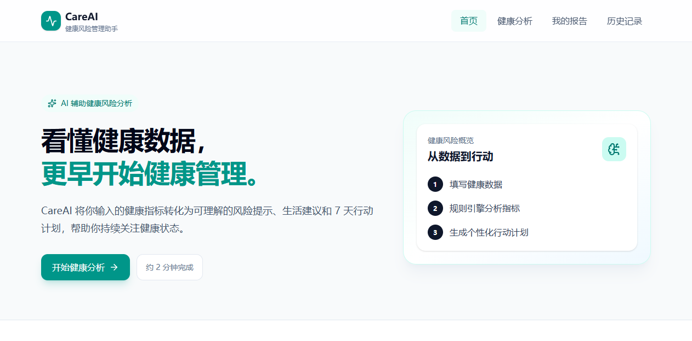
助教1 · 项目成果
CareAI：从健康数据到可执行行动
面向成年人的非诊断性健康教育与习惯管理助手
• 项目成果与逻辑可独立核验
• 目标用户：高校成年学生及初入职场年轻成年人（H）
真实产品截图｜当前可演示MVP
助教1 · CareAI项目成果 · 2026-09-16
01

Slide 2
A1 · 项目基础与后续迭代
从第一阶段立项到最终MVP：方向保持，闭环变深
每项变化都对应使用连续性、证据追溯或安全边界
01
第一阶段立项
02
后续实现
03
最终取舍
• 基础录入
• 规则提示
• 受限AI解释
• 7天计划
• 个人档案隔离
• 时间轴与多点趋势
• 计划持久化与复盘
• 医生摘要API
• 理解确认与证据卡
• 单变量7天行动实验
• 隐私开关、导出与删除
• 延期OCR/设备/医疗接入
→
→
变化原因：把一次性报告升级为连续习惯管理，同时把医疗、隐私和模型能力限制写进产品流程。
证据：Stage 1项目书；Stage 2进度（当时17项测试）；最终版本24项后端测试、前端构建通过
助教1 · CareAI项目成果 · 2026-09-16
02

Slide 3
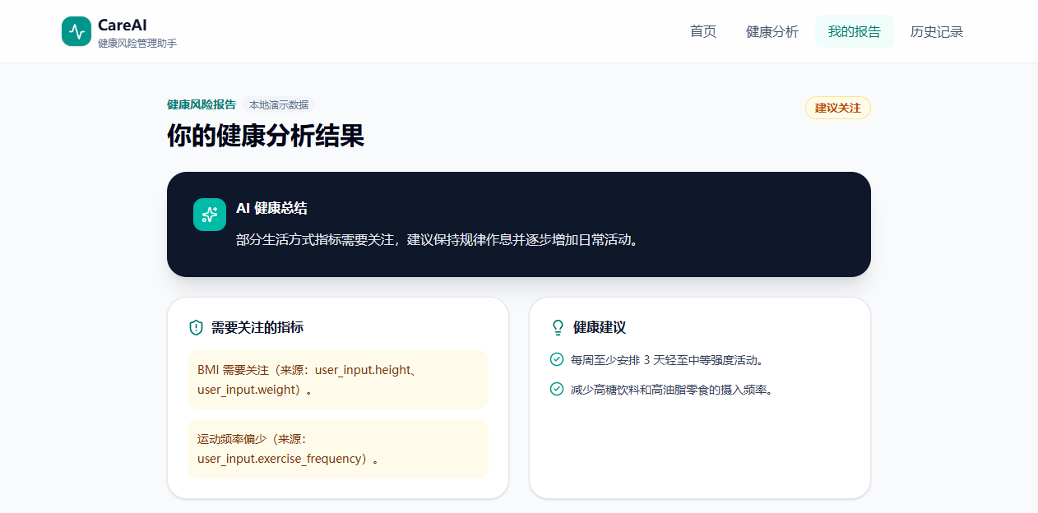
A2 / A3 · 用户问题与解决方案
最终解决方案：规则负责判断，AI负责解释
用一条可追溯链路回应“看得懂、知道为什么、下一步能行动”
01
02
03
04
05
记录
规则
受限AI
行动
回顾
身高、体重、睡眠、运动
可选血压/血糖
→
本地计算与三级提示
来源和触发原因可查
→
只解释既有提示
不能新增诊断或风险
→
理解确认
单变量7天行动计划
→
历史趋势、复盘
差异与版本链
明确不解决：急症、疾病诊断、治疗决策、处方、药物剂量、未成年人健康管理。
证据：CareAI项目书；源码 risk_rules.py / health_report_agent.py；CareAI真实报告页截图
助教1 · CareAI项目成果 · 2026-09-16
03

Slide 4
A3 · 创新与替代方案
创新不等于“用了AI”：CareAI选择可解释的细分体验
阿福的生态与规模更强；CareAI聚焦简单、透明和建议可追溯
维度
CareAI
蚂蚁阿福
核心价值
规则可追溯 + 受限解释 + 7天行动
家庭健康档案 + 健康服务生态
AI角色
规则给结论，AI负责表达
咨询、报告解读与个性化服务
适合用户
重视简单、透明、可复核
需要家庭档案与医疗服务连接
当前证据
功能可运行；无真实偏好或效果数据
公开产品能力可查；体验仍需同条件实测
公平验证：同一虚构资料、同一任务、交换顺序、同一指标；理解与行动更好且边界误解不增加，才支持优势主张。
阿福来源：App Store产品页
公开资料：人民日报（数据来源：蚂蚁集团）
核对日期：2026-09-15
助教1 · CareAI项目成果 · 2026-09-16
04

Slide 5
A4 · 项目证据与验证逻辑
证据、假设与验证：知道什么，也知道还不知道什么
F/I/H/S分层，避免把代码存在、模拟输出或Agent建议写成市场事实
F · 事实
I · 推断
H · 假设
S · 模拟
• 产品流程和代码可核查
• 24项后端测试 + 前端构建
• 权威公共健康与隐私来源
• 规则解释与行动计划组合
• 可能降低理解和行动门槛
• 仍需用户任务验证
• 用户愿意持续记录
• 能理解非诊断边界
• 7天计划具有可执行性
• Agent角色扮演和模拟评分
• 只用于测试流程与提出问题
• 不能当用户或市场证据
下一步低风险验证
完成授权与隐私审查后，邀请5—8名成年志愿者完成录入、报告理解和边界复述；记录完成率、耗时、误解点与人工求助。
当前未开展：真实问卷、访谈、用户试用、订单、收入、合作、临床验证或专业阈值复核
助教1 · CareAI项目成果 · 2026-09-16
05

Slide 6
A5 / A6 · 实施路径、风险与现场理解
可行性与风险：先在低风险教育场景验证，再决定是否扩大
技术闭环已经存在；合规、专业复核和真实采用仍是进入真实场景的门槛
现在
课堂演示MVP
下一步
合规可用性测试
之后
专业复核与试点
React + FastAPI + SQLite
规则层可独立运行
授权、隐私告知
5—8名成年志愿者
复核阈值和文案
校园/企业健康教育（H）
医疗误解
非诊断定位、规则/生成分层；上线前专业复核
敏感数据
最小化采集；补足授权、删除、保存期限与访问控制
模型/网络
规则接口可独立演示；AI失败明确报错且不保存报告
商业证据
当前无收入或支付意愿；先验证理解与使用，再讨论模式
结论：项目价值是可解释的健康教育闭环；当前最大任务是验证理解、安全边界与持续使用，而不是扩大医疗能力。
现场追问准备：为什么选该用户｜为什么不用通用AI｜最大假设是什么｜为什么延期OCR和医疗接入
助教1 · CareAI项目成果 · 2026-09-16
06

